Slide 1
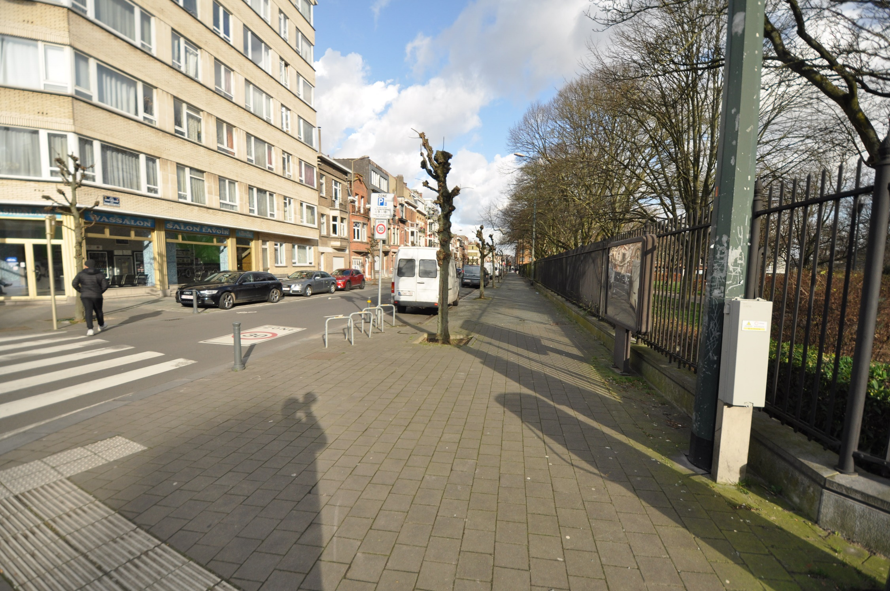


Heraanleg van Odon Warlandlaan Réaménagement de l’avenue Odon Warland

Slide 2

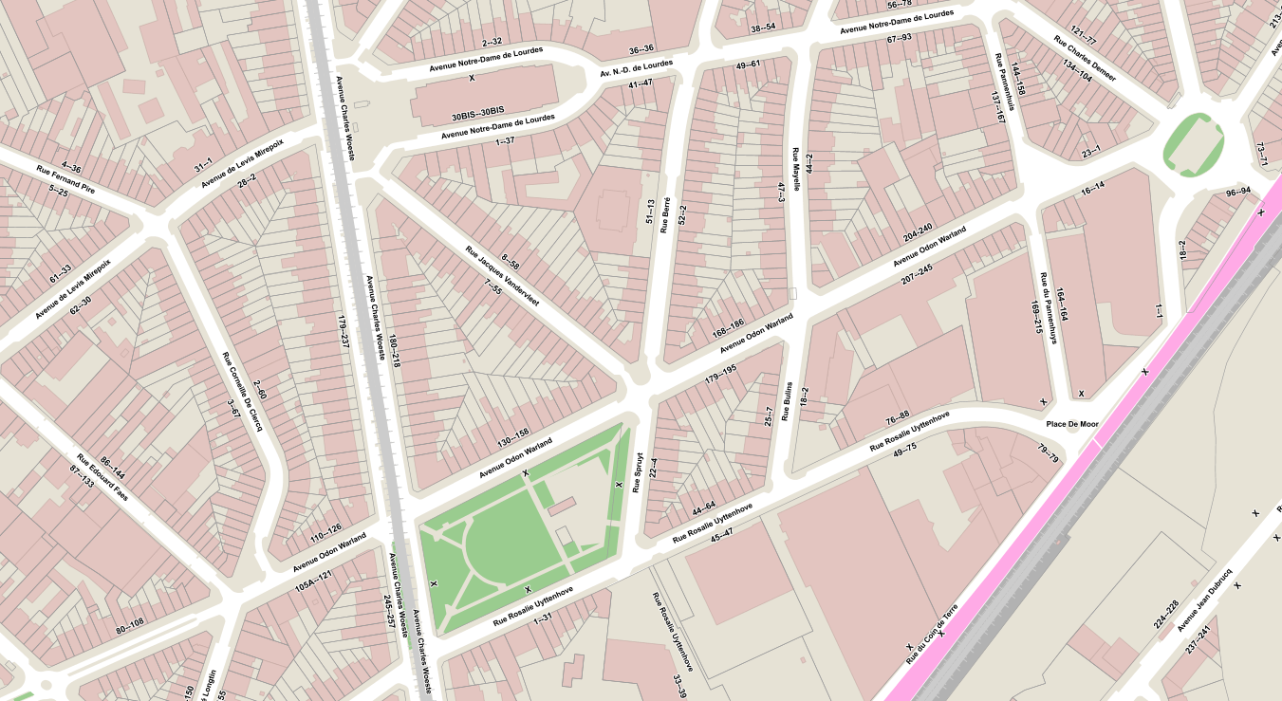
Heraanleg van Odon Warlandlaan sectie Charles Woeste - Pannenhuis Réaménagement de l’avenue Odon Warland section Charles Woeste-Pannenhuis

Slide 3
Ontworpen toestand Situation projetée

Slide 4
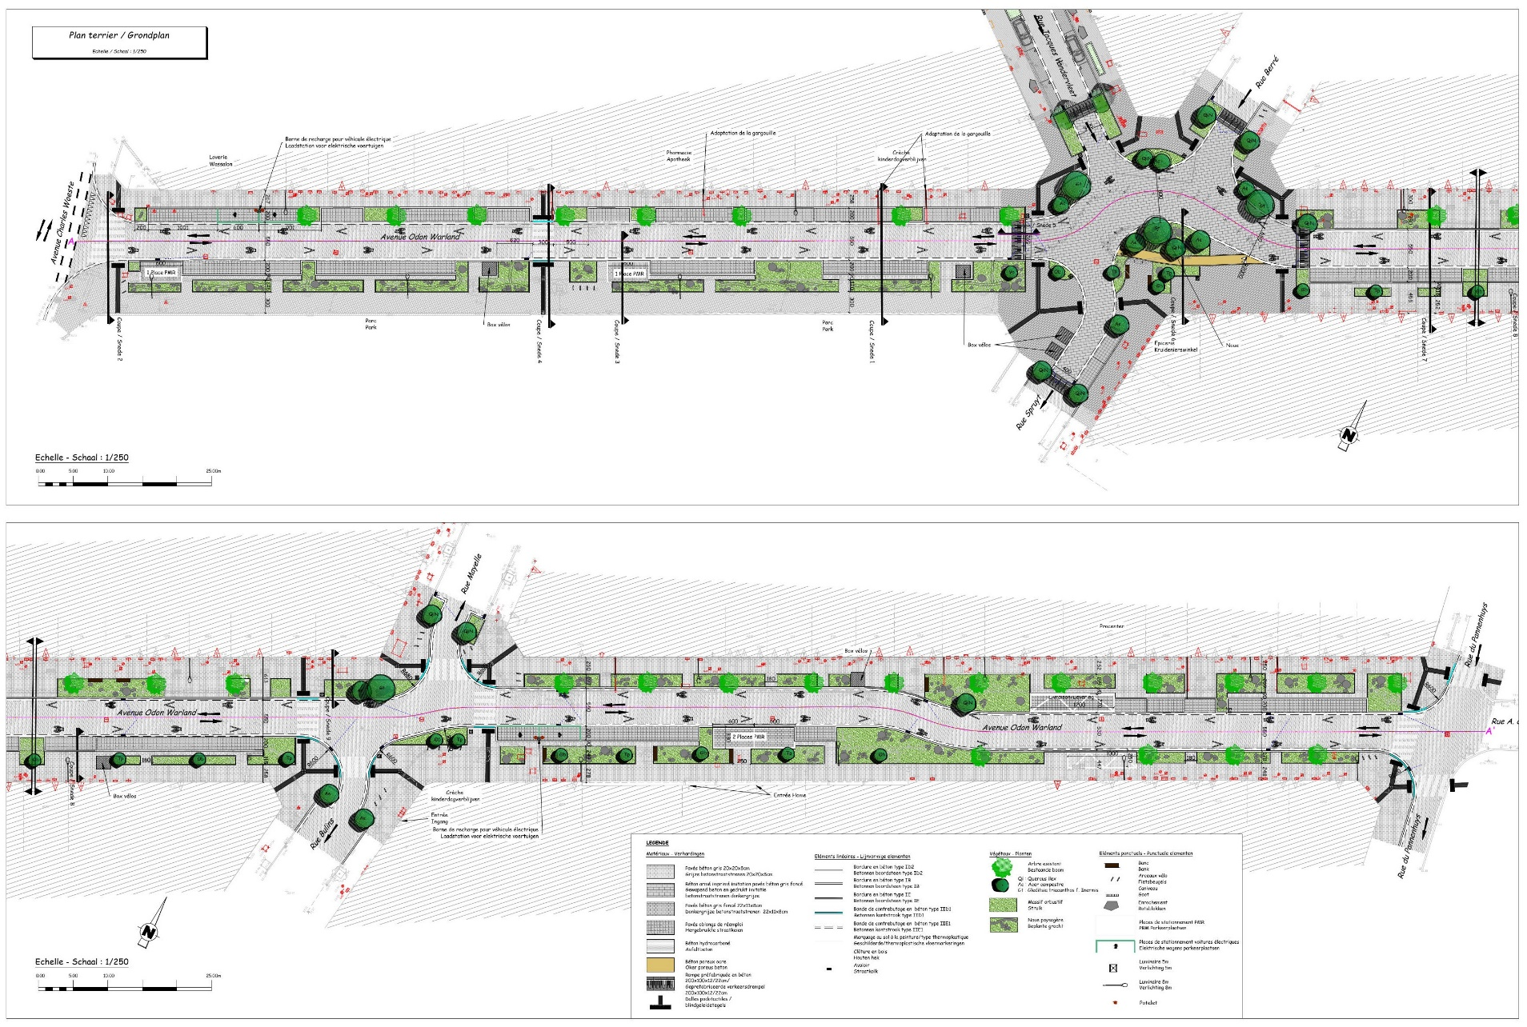
Ontworpen toestand Situation projetée

Slide 5
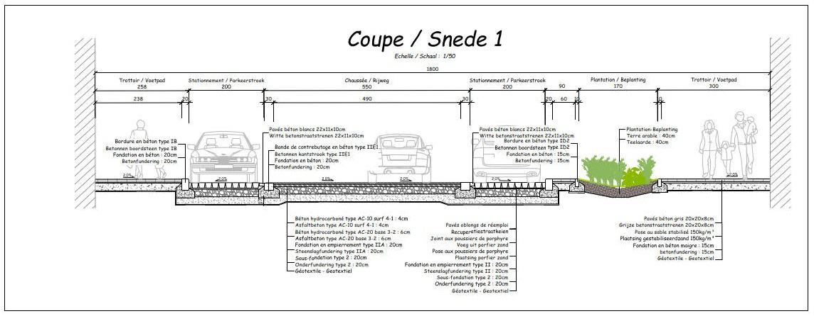
Ontworpen toestand Situation projetée

Slide 6
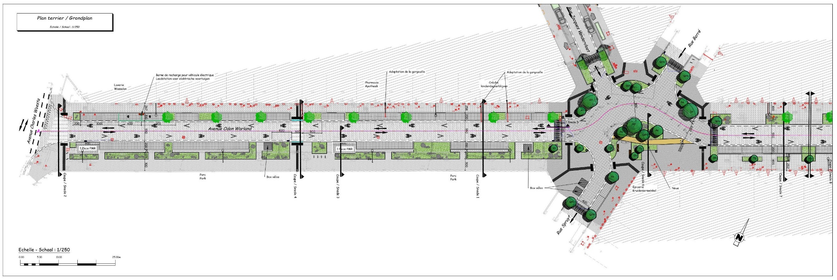
Gedeelte tussen Woeste en Spruyt Section comprise entre Woeste et Spruyt

Slide 7
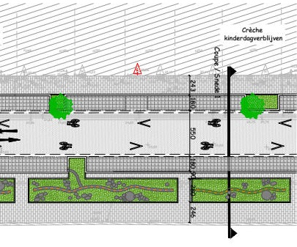
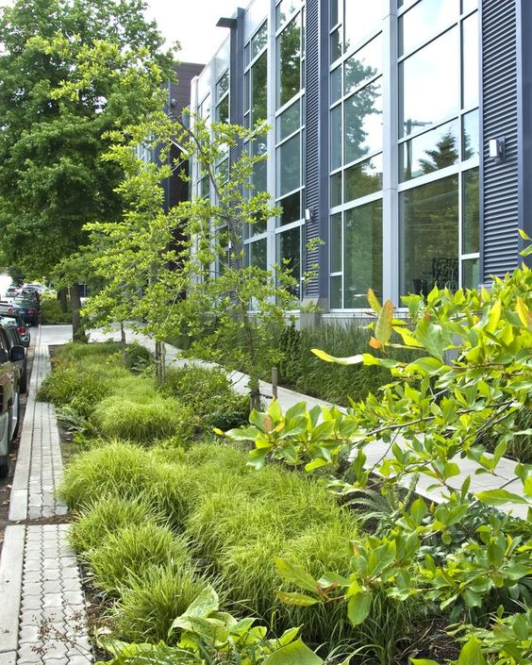
Gedeelte tussen Woeste en Spruyt Section comprise entre Woeste et Spruyt

Slide 8
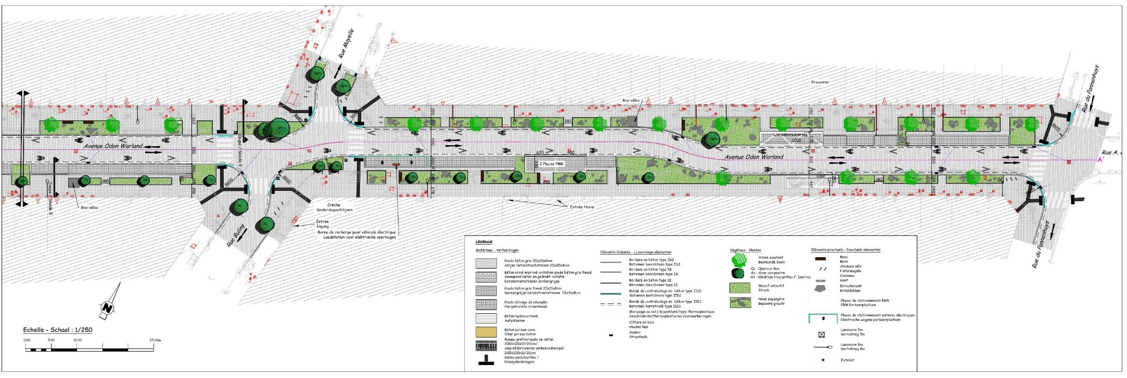
Gedeelte tussen Berré en Pannenhuis Section comprise entre Berré et Pannenhuis

Slide 9
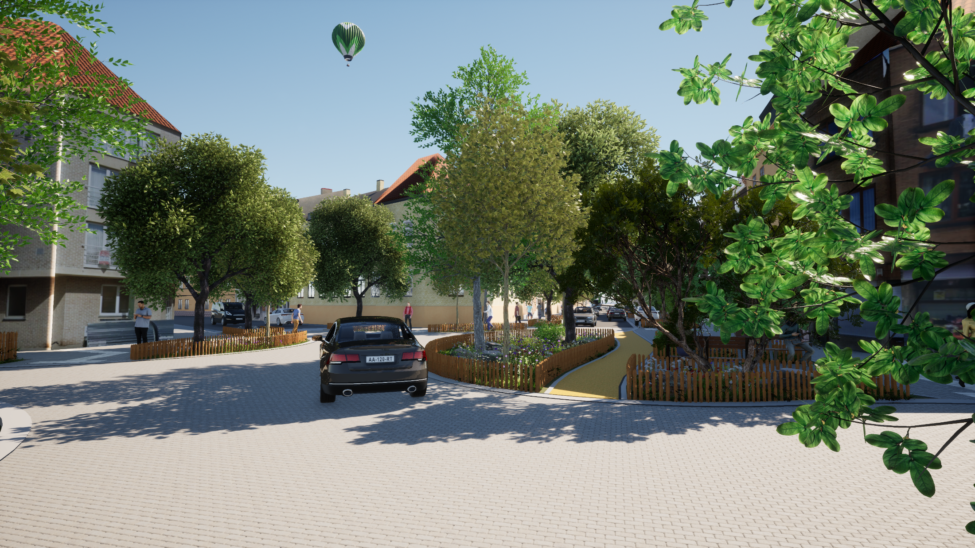

Slide 10
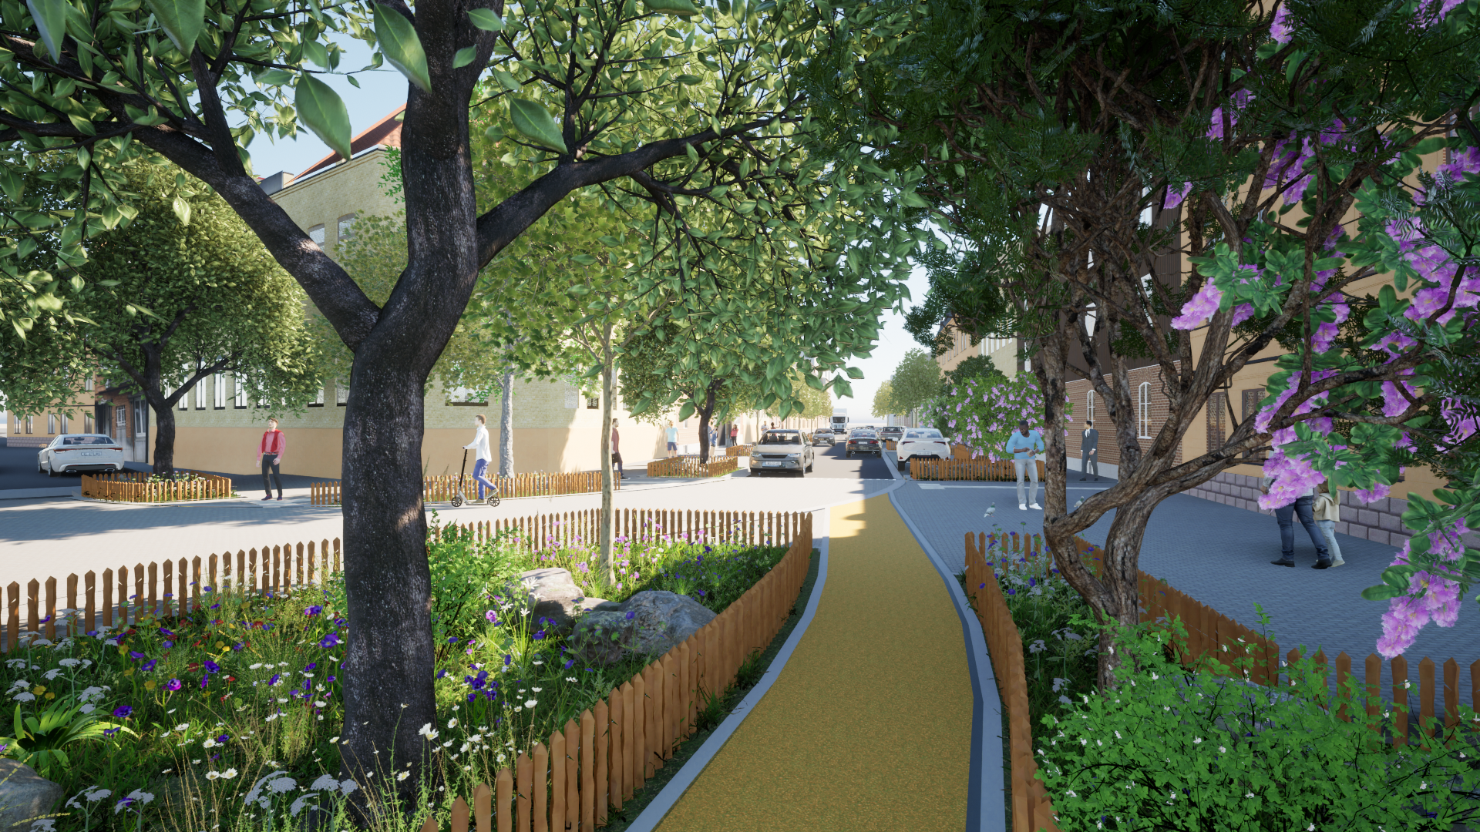

Slide 11
Werf Chantier

Slide 12
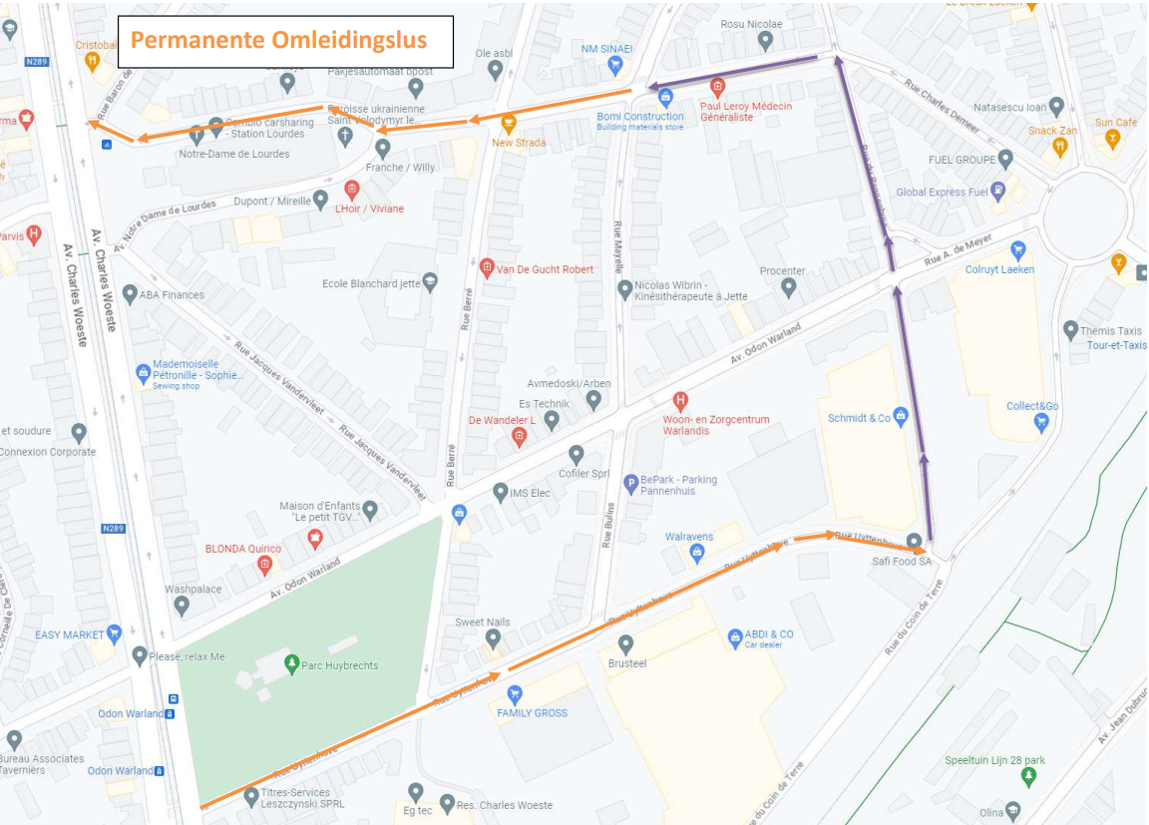
Heraanleg van Odon Warlandlaan Réaménagement de l’avenue Odon Warland
OMLEIDING
-> rue Uyttenhove
-> rue du Pannenhuys
-> Av. Notre Dame de Lourdes

Slide 13
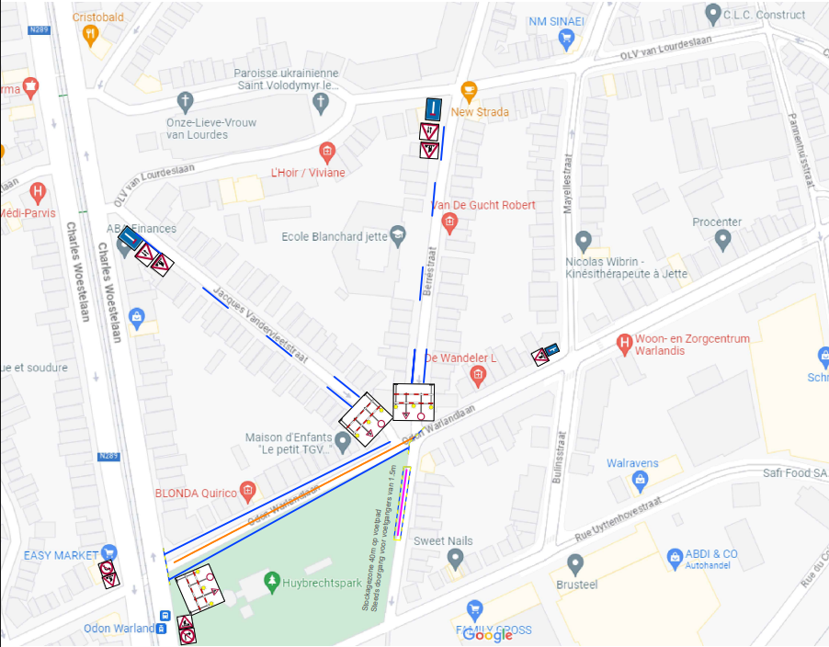


Heraanleg van Odon Warlandlaan Réaménagement de l’avenue Odon Warland
Fase 1a + 2 a

Slide 14
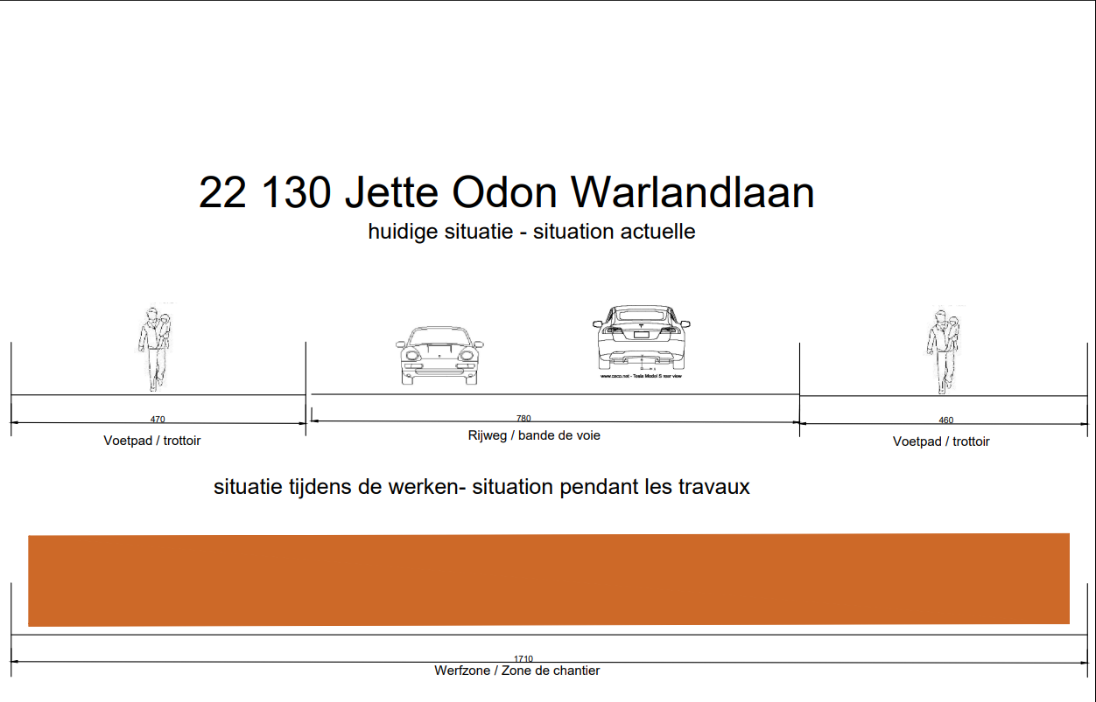
Heraanleg van Odon Warlandlaan Réaménagement de l’avenue Odon Warland

Slide 15
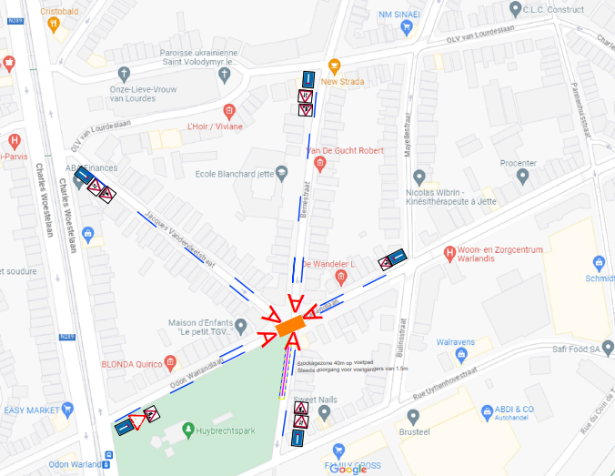
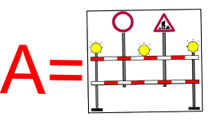
Heraanleg van Odon Warlandlaan Réaménagement de l’avenue Odon Warland
Fase 2A + 2B

Slide 16
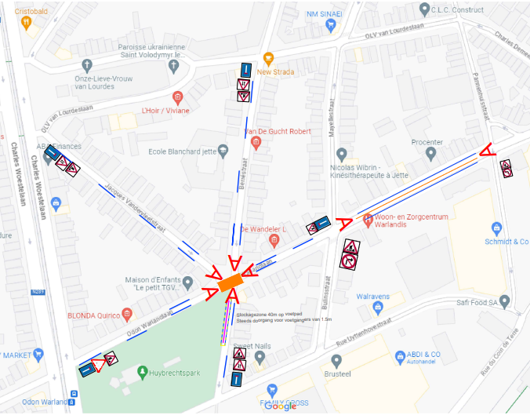

Heraanleg van Odon Warlandlaan Réaménagement de l’avenue Odon Warland
Fase 2A+2B+3A

Slide 17
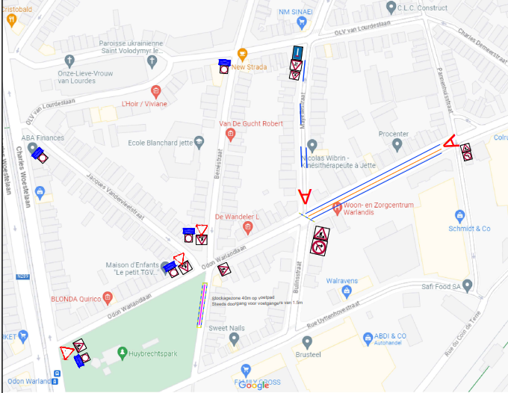

Heraanleg van Odon Warlandlaan Réaménagement de l’avenue Odon Warland
Fase 3A + 3 B

Slide 18
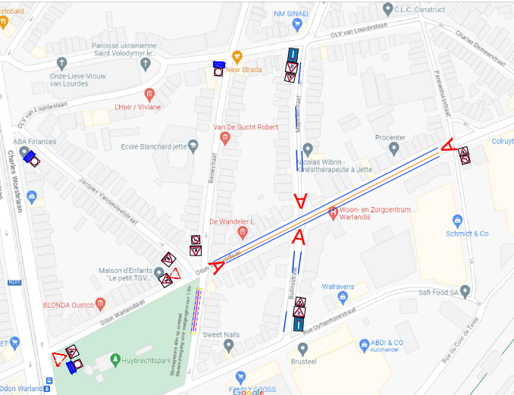

Heraanleg van Odon Warlandlaan Réaménagement de l’avenue Odon Warland
Fase 3A + 3 B + 4

Slide 19
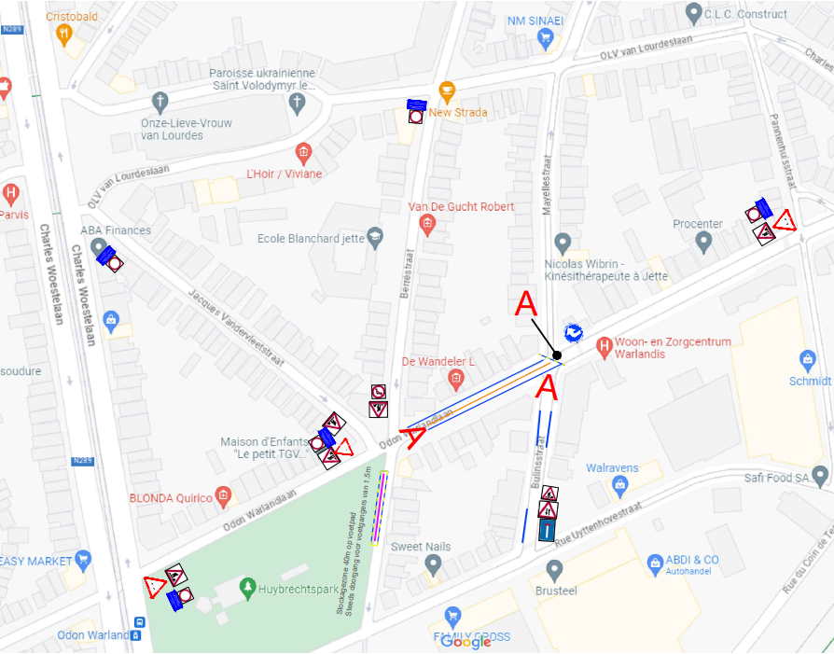

Heraanleg van Odon Warlandlaan Réaménagement de l’avenue Odon Warland
Fase 4

Slide 20
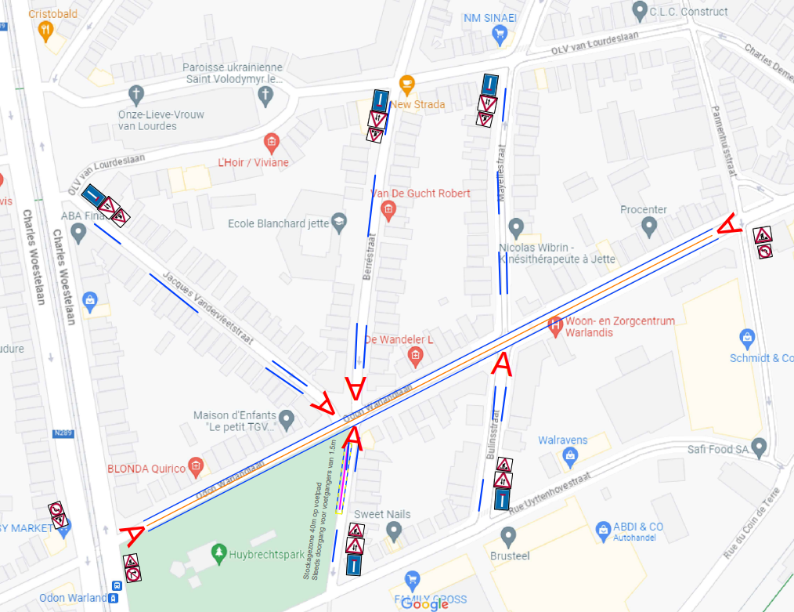


Heraanleg van Odon Warlandlaan Réaménagement de l’avenue Odon Warland
Fase 5

Slide 21
Heraanleg van Odon Warlandlaan Réaménagement de l’avenue Odon Warland
 | sectie
Fase 1 | Woeste-Spruyt | 11/09 - 3/11
Fase 2A | Kruispunt 1 (1e helft) | 23/10 - 3/11
Fase 2B | Kruispunt 1 (2e helft) | 3/11 - 1/12
Fase 3A | Bullins-Pannenhuis | 27/11 - 16/02
Fase 3B | Kruispunt 2 | 08/01 - 16/02
Fase 4 | Spruyt-Bullins | 05/02 - 22/03
Fase 5 | Wegmarkering gehele sectie | 25/03-29/03
PLANNING
w 11/09 | w 18/09 | w 25/09 | w 2/10 | w 9/10 | w 16/10 | w 23/10 | w 30/10 | w 6/11 | w 13/11 | w 20/11 | w 27/11 | w 4/12 | w 11/12 | w 18/12
w 25/12 | w 1/01
w 8/01 | w 15/01 | w 22/01 | w 29/01 | w 5/02 | w 12/02 | w 19/02 | w 26/02 | w 4/03 | w 11/03 | w 18/03 | w 25/03

Slide 22
Heraanleg van Odon Warlandlaan Réaménagement de l’avenue Odon Warland
Werfverloop
Vuilbakken buiten de werfzone te plaatsen
Placer les poubelles hors des zones de chantier
Passage voetgangers
passages piétons
Werfparkeerkaart te verkrijgen bij Parking Brussels
Carte Parking chantier disponible via Parking brussels
(adres : Léon Theodorstraat 25, Jette – Tel : 0800 35 678 (gratis) - email : Jette@parking.brussels)
Garages beperkt toegankelijk
Garages : accès limité
Verplaatsen van de bestaande veloboxen
Déplacement des box vélos existants

Slide 23
Dank voor uw aandacht Merci pour votre attention Vragen-antwoorden Questions-réponses

